Slide 1
جامعة البصرة
كلية التربية للبنات
قسم العلوم التربوية والنفسية
محاضرات مادة الاحصاء الوصفي – تبويب البيانات وعرضها – المرحلة الثانية- م.م. نداء قاسم محمد
المحاضره الثالثة
الكورس الاول

Slide 2
الرموز الاحصائيه:
كما ذكرنا سابقا سوف نرمز للمتغير بالرمز x. ماذا كانت اعمار خمسة الطلاب 20,18,24,22,16 سوف تكتب
اي ان $x_{i=20,18,24,22,16}$
$$x_{i=20,x_{i=18,x_{3=24,x_{4=22,x_{5=16}}}}}$$
*سوف ترمز لمجموع القيم بالرمز( ∑ )
$$\sum_{i=1}^{n}{x_{i}}=x_{1+x_{2+ x_{3+…+}x_{n}}}$$
* نرمز لمجموع المربعات

Slide 3
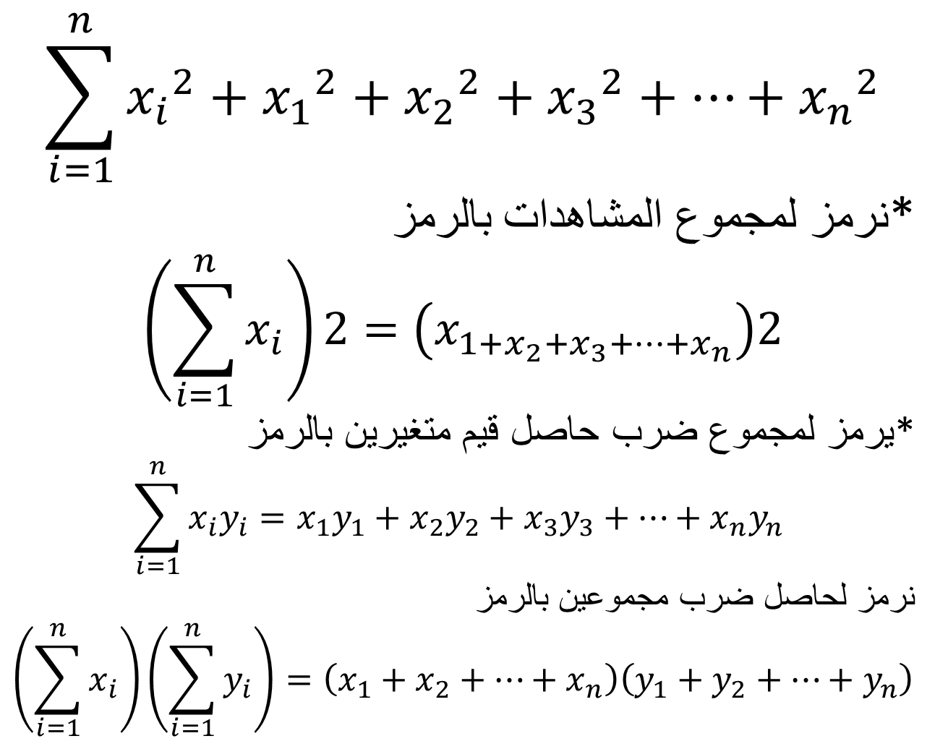
$$\sum_{i=1}^{n}{{x_{i}}^{2}}+{x_{1}}^{2}+{x_{2}}^{2}+{x_{3}}^{2}+…+{x_{n}}^{2}$$
*نرمز لمجموع المشاهدات بالرمز
$$\left(\sum_{i=1}^{n}{x_{i}}\right)2=\left(x_{1+x_{2}+x_{3}+…+x_{n}}\right)2$$
*يرمز لمجموع ضرب حاصل قيم متغيرين بالرمز
$$\sum_{i=1}^{n}{x_{i}y_{i}}=x_{1}y_{1}+x_{2}y_{2}+x_{3}y_{3}+…+x_{n}y_{n}$$
نرمز لحاصل ضرب مجموعين بالرمز
$$\left(\sum_{i=1}^{n}{x_{i}}\right)\left(\sum_{i=1}^{n}{y_{i}}\right)=\left(x_{1}+x_{2}+…+x_{n}\right)\left(y_{1}+y_{2}+…+y_{n}\right)$$

Slide 4
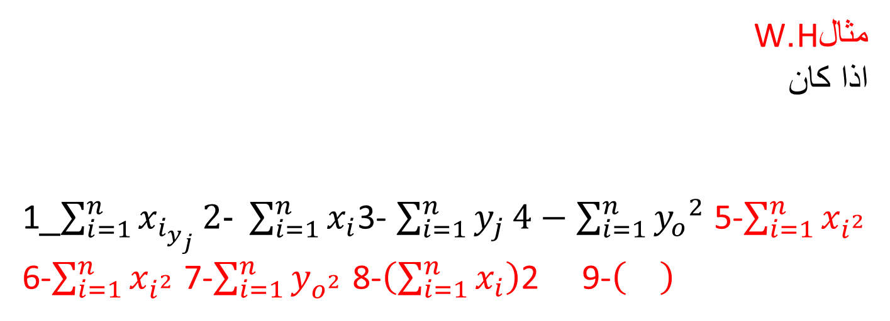
مثالH.W
اذا كان
1_$\sum_{i=1}^{n}{x_{i_{y_{j}}}}\text{2}\text{− }\sum_{i=1}^{n}{x_{i}}$3- $\sum_{i=1}^{n}{y_{j}}4−\sum_{i=1}^{n}{{y_{o}}^{2}}$ 5-$\sum_{i=1}^{n}{x_{i^{2}}}$
6-$\sum_{i=1}^{n}{x_{i^{2}}}$ 7-$\sum_{i=1}^{n}{y_{o^{2}}}$ 8-$\left(\sum_{i=1}^{n}{x_{i}}\right)$2 9-

